Slide 1
Açıklık Tarama ve Sızma Testi
MSÜ-2020
Deniz DEMİRCİ
Zafiyetlerin Sömürülmesi – Tersine Mühendislik ve Exploit Geliştirme

Slide 2
Programın Hafızada Yerleşimi
Programın Geçici Bellekte Yerleşimi
Text segment: Çalışan Kod
Data segment: Başlangıç değeri atanmış statik/global değişkenler
BSS segment: İlk değeri atanmamış static/global değişkenler. (OS 0 veya null atayabilir)

Slide 3
Programın Hafızada Yerleşimi
Heap: Dinamik hafıza ihtiyaçları. malloc, calloc, realloc, free, komutları ile kullanılır.
Stack: Fonkisyonlardaki yerel değişkenler, argümanlar ve fonksiyon çağrıları için gerekli değişkenler.

Slide 4
Programın Hafızada Yerleşimi

Slide 5
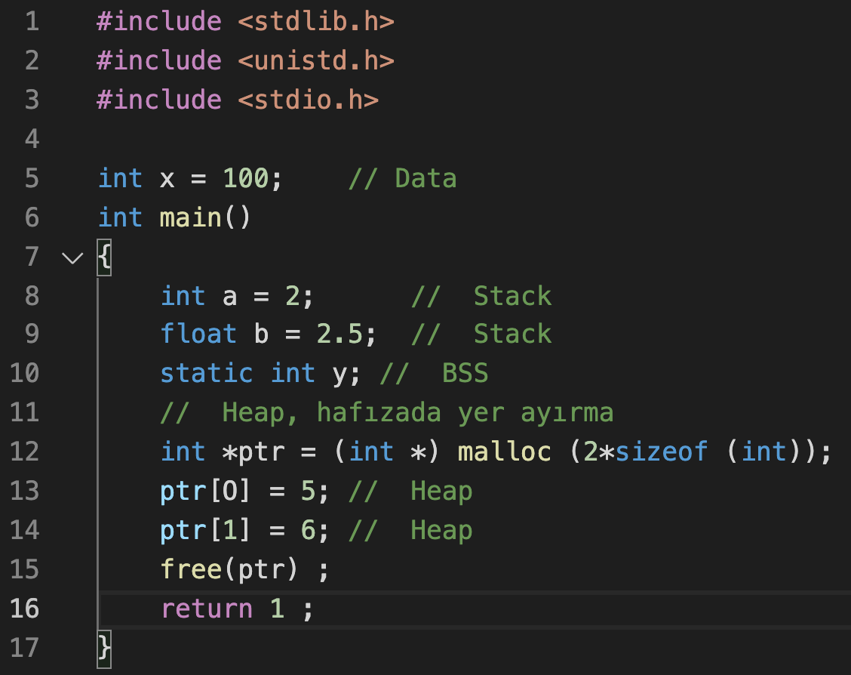
Programın Hafızada Yerleşimi

Slide 6
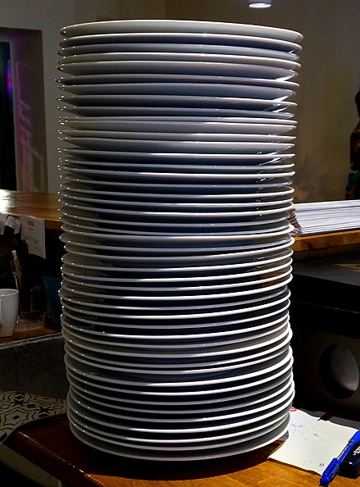
Stack ve Fonksiyon Çağrısı
LIFO

Slide 7
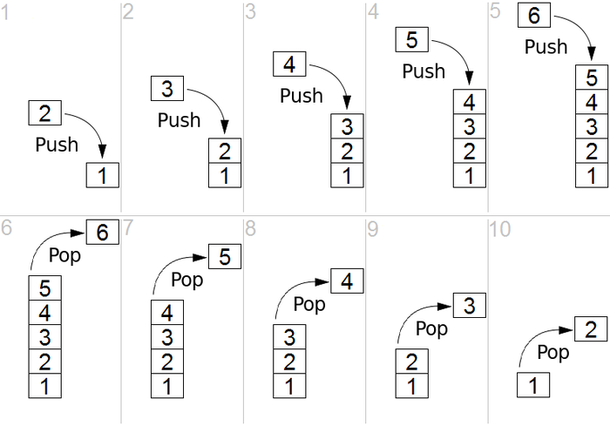
Stack ve Fonksiyon Çağrısı

Slide 8
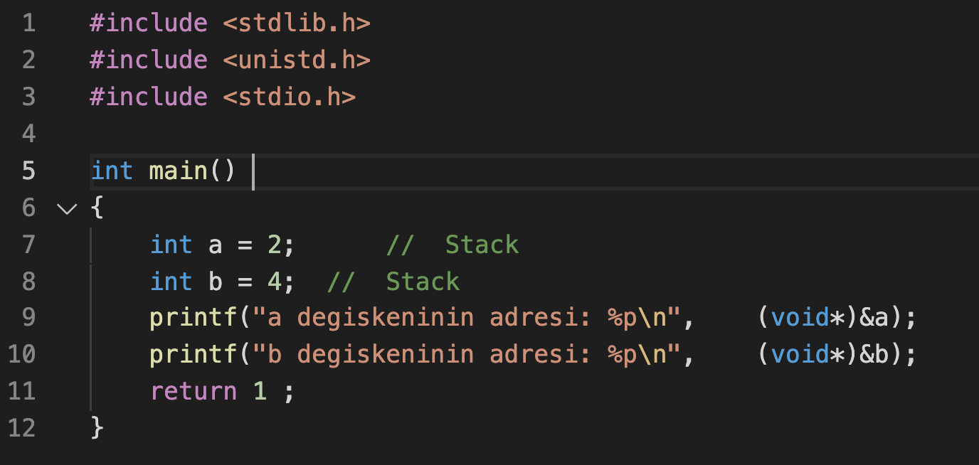
Stack ve Fonksiyon Çağrısı
Notes:
#include <stdlib.h>
#include <unistd.h>
#include <stdio.h>
int main()
{
int a = 2; // Stack
int b = 4; // Stack
printf("a degiskeninin adresi: %p\n", (void*)&a);
printf("b degiskeninin adresi: %p\n", (void*)&b);
return 1 ;
}
/proc/sys/kernel/randomize_va_space
gcc -o sample sample.c -fno-stack-protector -no-pie -z norelro -z execstack -m32

Slide 9
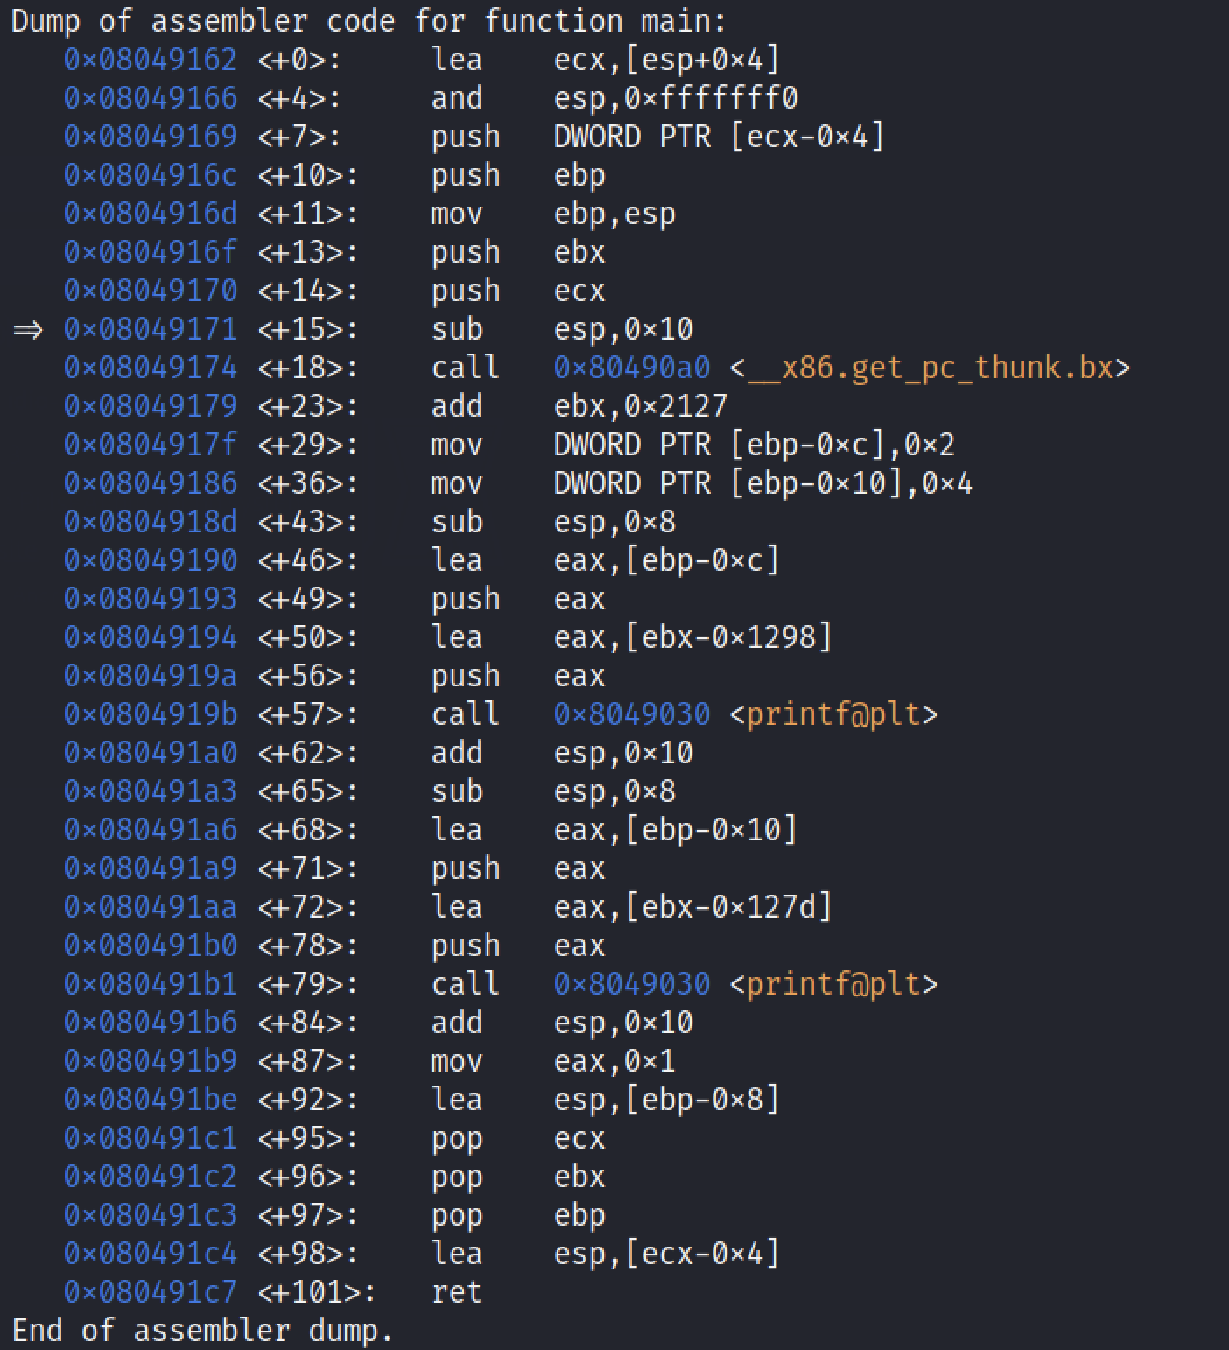
Stack ve Fonksiyon Çağrısı
Notes:
#include <stdlib.h>
#include <unistd.h>
#include <stdio.h>
int main()
{
int a = 2; // Stack
float b = 2.5; // Stack
printf("a degiskeninin adresi: %p\n", (void*)&a);
printf("b degiskeninin adresi: %p\n", (void*)&b);
return 1 ;
}
/proc/sys/kernel/randomize_va_space
gcc -o sample sample.c –m32

Slide 10
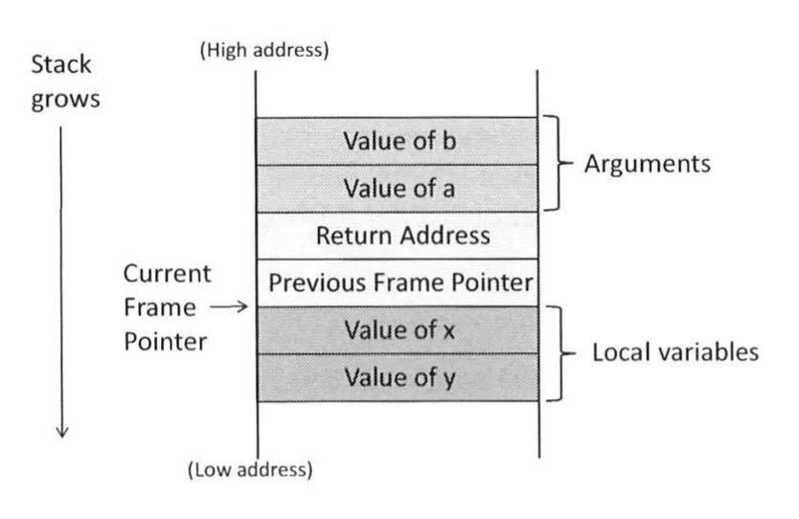
Stack ve Fonksiyon Çağrısı

Slide 11
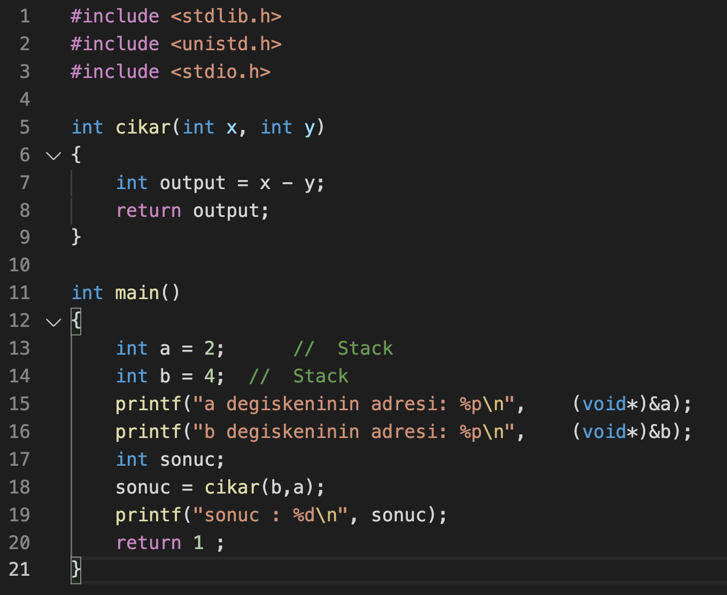
Stack ve Fonksiyon Çağrısı
Notes:
#include <stdlib.h>
#include <unistd.h>
#include <stdio.h>
int cikar(int x, int y)
{
int output = x - y;
return output;
}
int main()
{
int a = 2; // Stack
int b = 4; // Stack
printf("a degiskeninin adresi: %p\n", (void*)&a);
printf("b degiskeninin adresi: %p\n", (void*)&b);
int sonuc;
sonuc = cikar(b,a);
printf("sonuc : %d\n", sonuc);
return 1 ;
}

Slide 12
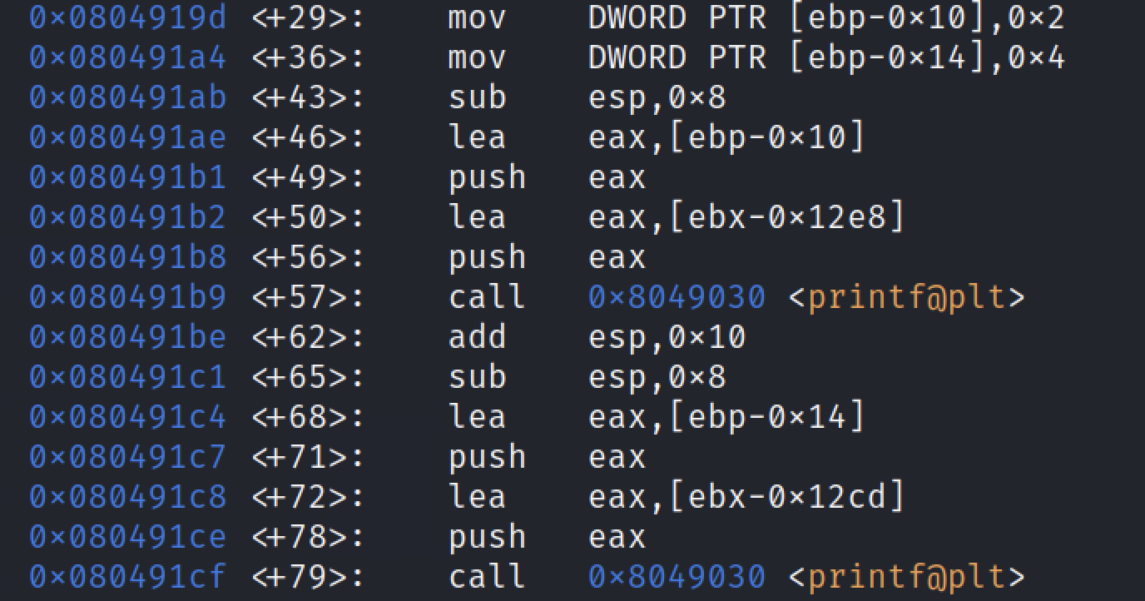
Stack ve Fonksiyon Çağrısı
Notes:
Değişken adreslerine dikkat mov mov

Slide 13
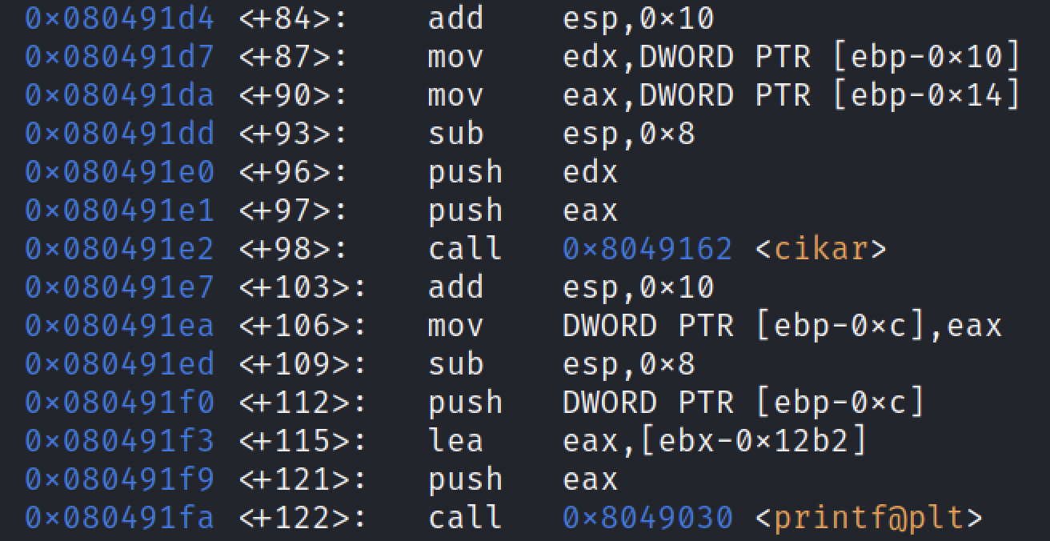
Stack ve Fonksiyon Çağrısı
Notes:
Fonksiyon çağrısı stack değerlere dikkat
Edx eax

